Slide 1
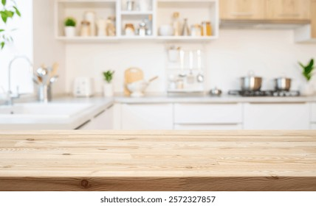


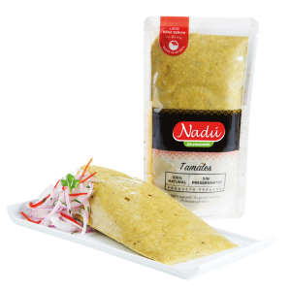
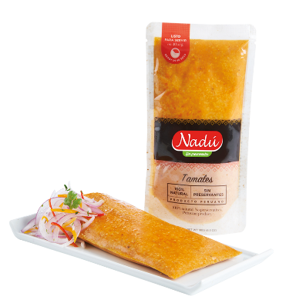
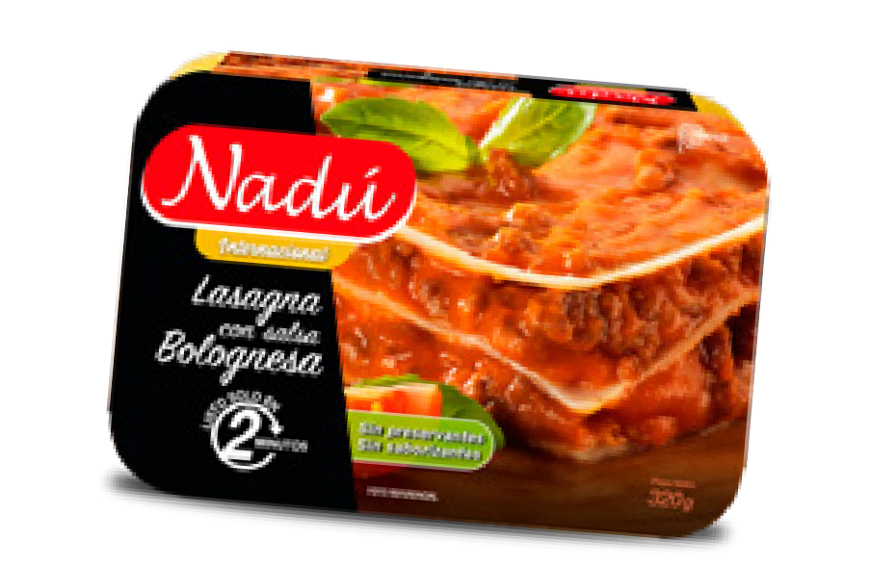
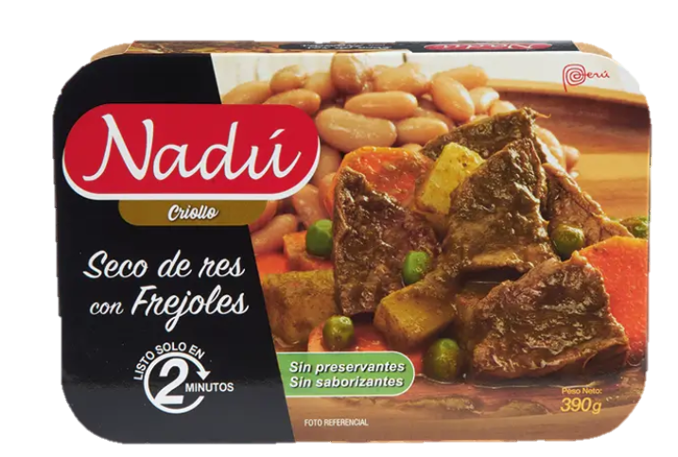
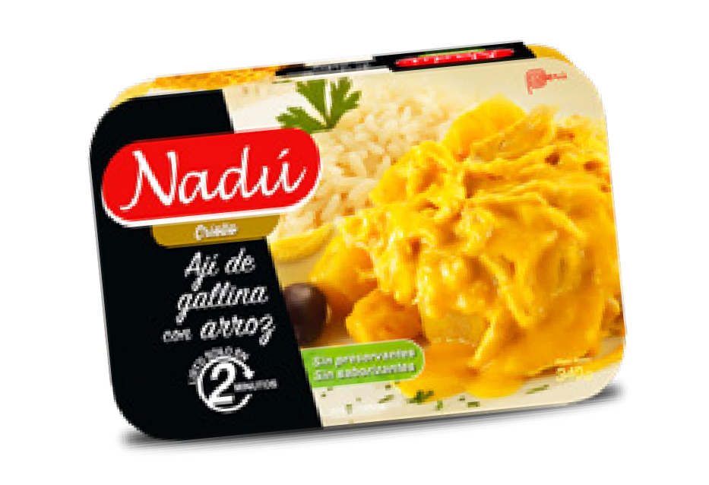
!Tan simple, que ya está listo¡

Slide 2
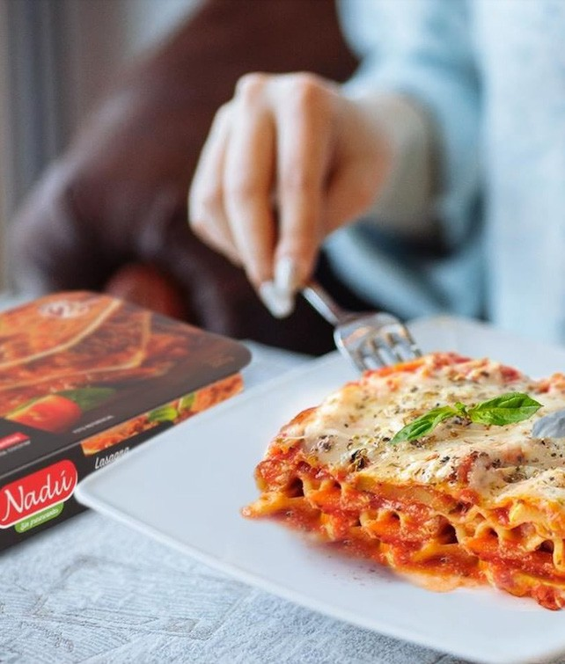
COMIDAS
PREPARADAS

Slide 3


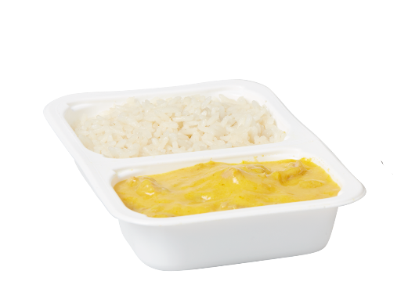
preparadas
Comidas
Ají de pollo
Listo para calentar
100% Natural / Sin preservantes
Vida útil 12 meses
No requiere refrigeración
Cajas x 12 unidades
Peso neto 300 g - 400 g
con arroz
Lasaña
boloñesa
Seco de res
Con frejoles

Slide 4

TAMALES
PERUANOS

Slide 5
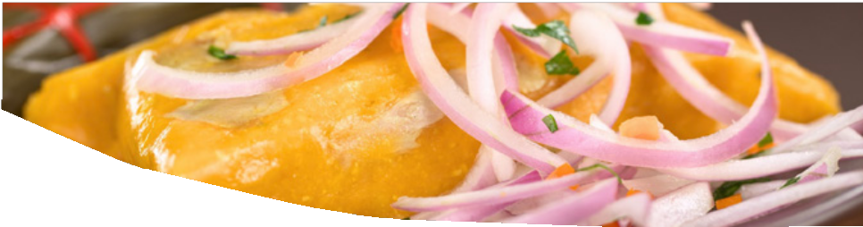


Tamales
Peruanos
Listo para calentar
100% Natural / Sin preservantes
Vida útil 12 meses
No requiere refrigeración
Cajas x 24 unidades
Peso neto 180 g
Tamal
Criollo
Tamal
Verde

Slide 6
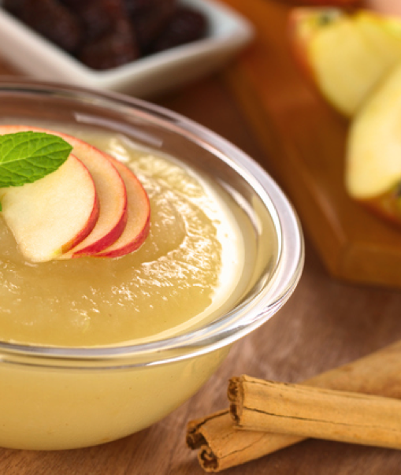
COMPOTAS
Y MAZAMORRAS

Slide 7

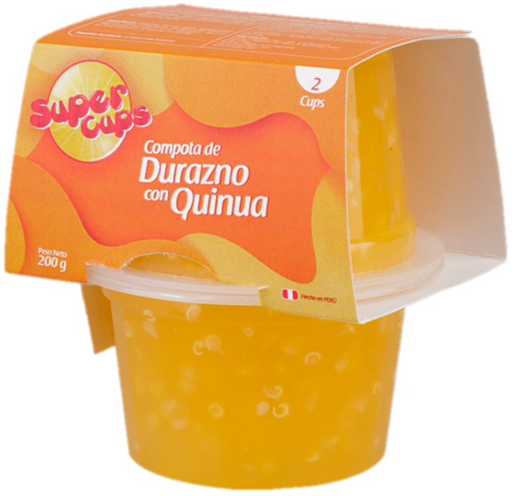
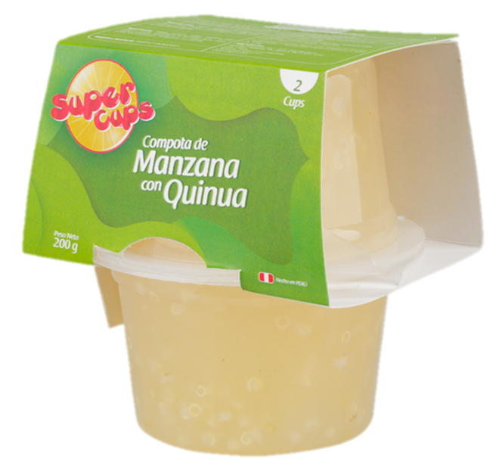
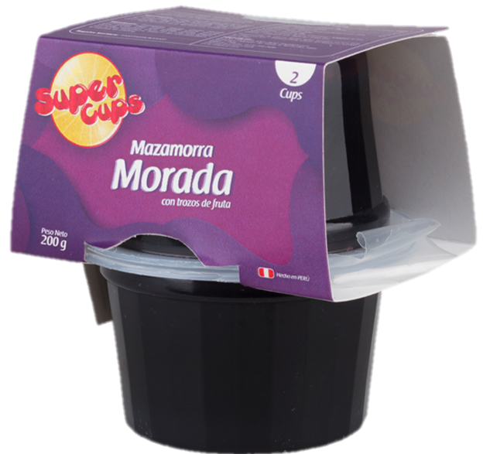


preparadas
Comidas
Mazamorras y
Compotas
Mazamorra Morada
Formato cuchareable
Snack con frutas y quinua
Vida útil 12 meses
No requiere refrigeración
Packs x 2 cups / cajas x 24 u
Cup individual / cajas x 80 u
Peso neto x cup 95 g
con frutas
Compota de Durazno
con Quinua
Compota de Manzana manzana
con Quinua

Slide 8
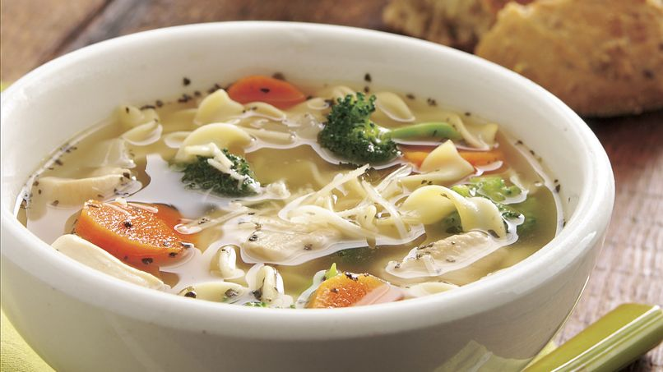
SOPAS
LISTAS

Slide 9
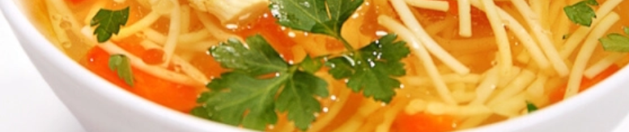

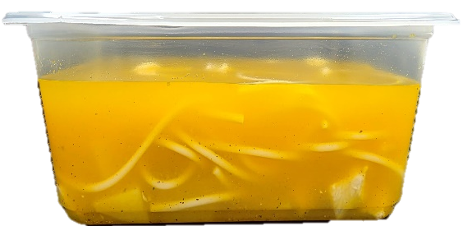
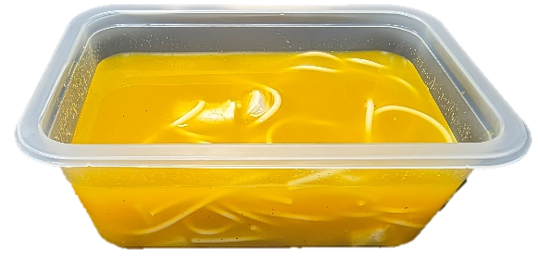
Sopas
Listas
Caldo
Listas para calentar
Contiene carne y verduras
Vida útil 1 mes
Producto refrigerado
Cajas x 6 und.
Peso neto 750 g
de pollo
Aguadito
de pollo
Menestrón
de carne

Slide 10
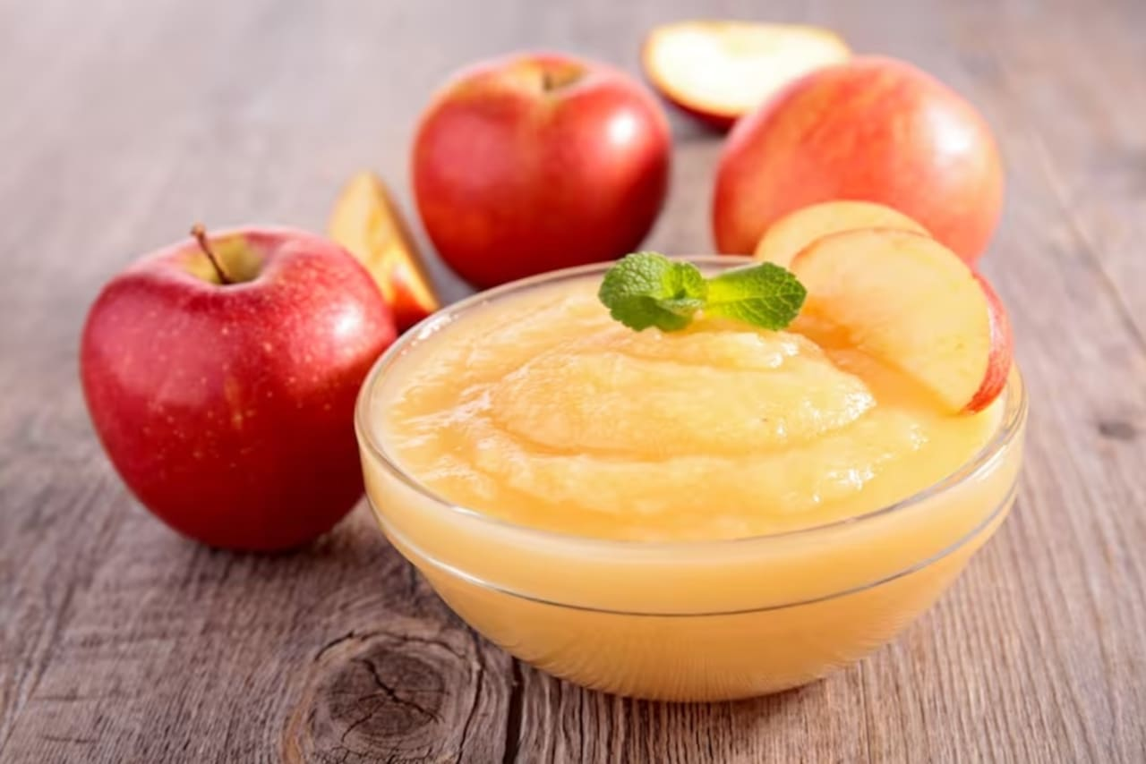
PURES
NAVIDEÑOS

Slide 11

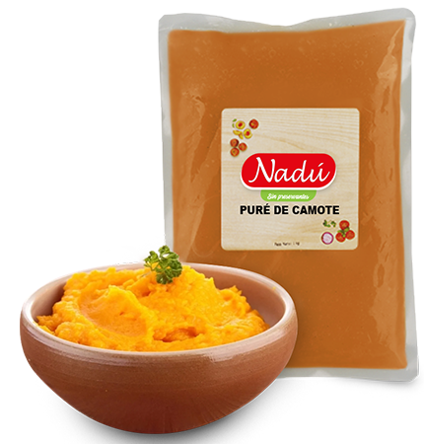
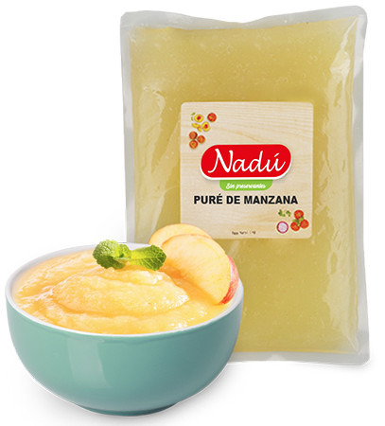
Purés
Navideños
Recetas navideñas
Listo para calentar
Vida útil 6 meses
No requiere refrigeración
Formato 400 g / cajas x 24 u
Formato 1 Kg / cajas x 12 u
Puré
de manzana
Puré
de camote

Slide 12
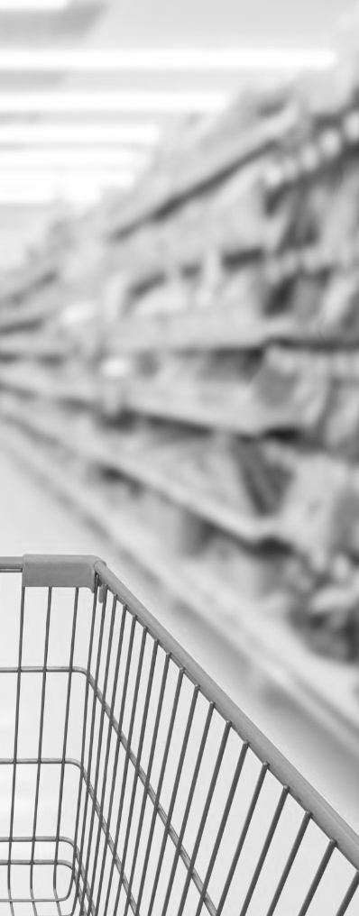

Central telefónica: (01) 680-5708
Movil: 983455699
Correo: cdelgado@ram.com.pe
Dirección: Urb. Las Praderas Pro. Av. Industrial km. 40 Lote. 4
www.ram.com.pe

